Slide 1


^{삼성/강남/홍대/서울역 역사PSD광고 재원현황}
최정식 010 3213 0580

Slide 2
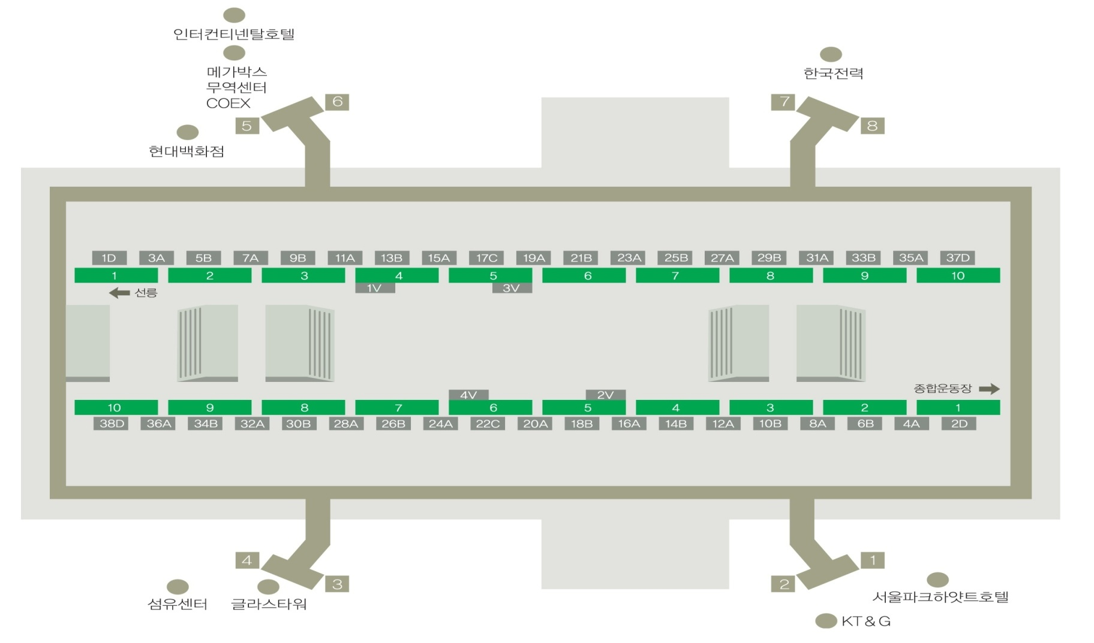
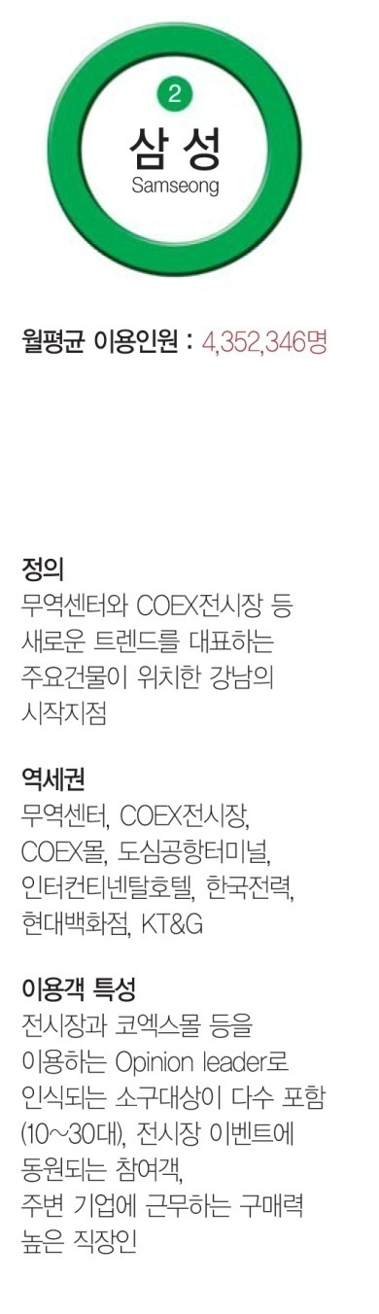
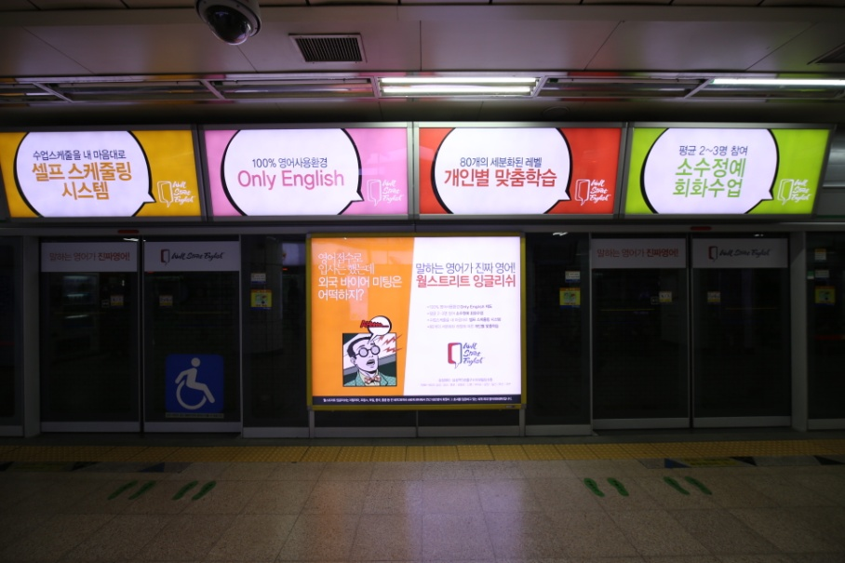
형 태 | 구성요소 | 규격(m) | 수 량 | 비 고 | 광 고 료 | 출 력 비
A Type | 벽면광고 | 2.1 * 1.7 | 1 | 조명 | 6,600,000 | \507,000
 | 상단광고 | 1.9 * 0.9 | 4 | 조명
 | 스티커광고 | 1.0 * 0.3 | 4 | 비조명
월스트리트

Slide 3
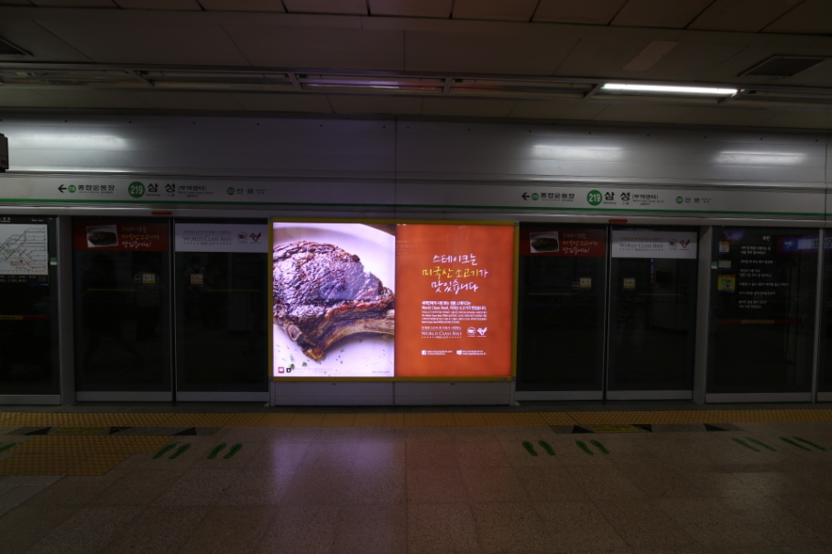
형 태 | 구성요소 | 규격(m) | 수 량 | 비 고 | 광 고 료 | 출 력 비
B Type | 벽면광고 | 2.6 * 1.7 | 1 | 조명 | \3,700,000 | \250,000
 | 스티커광고 | 1.0 * 0.3 | 4 | 비조명
미육류협회

Slide 4
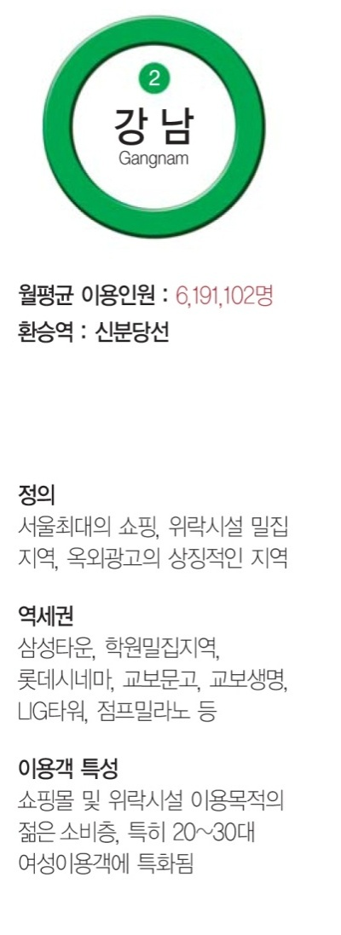
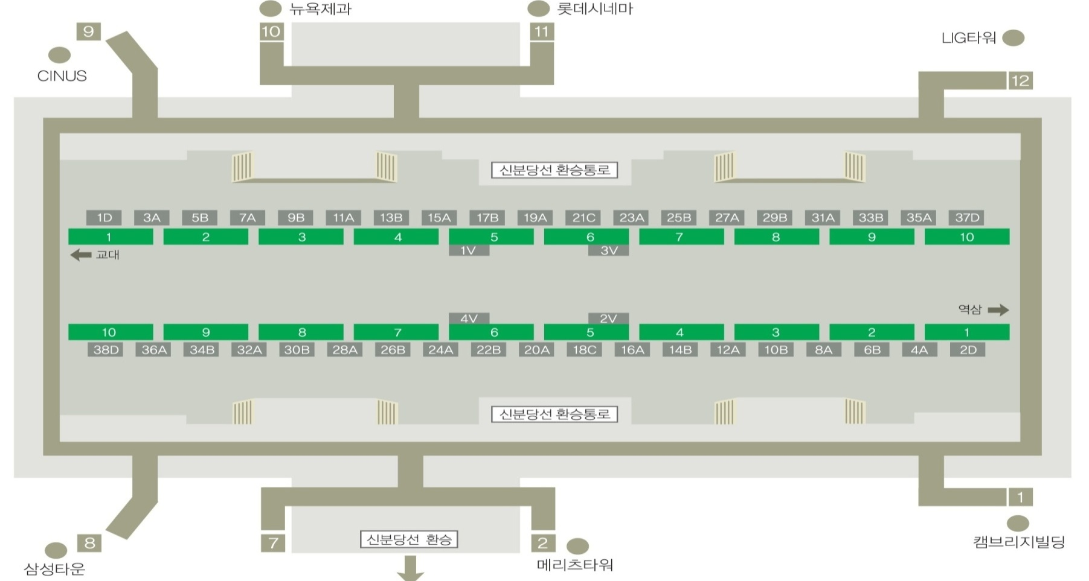
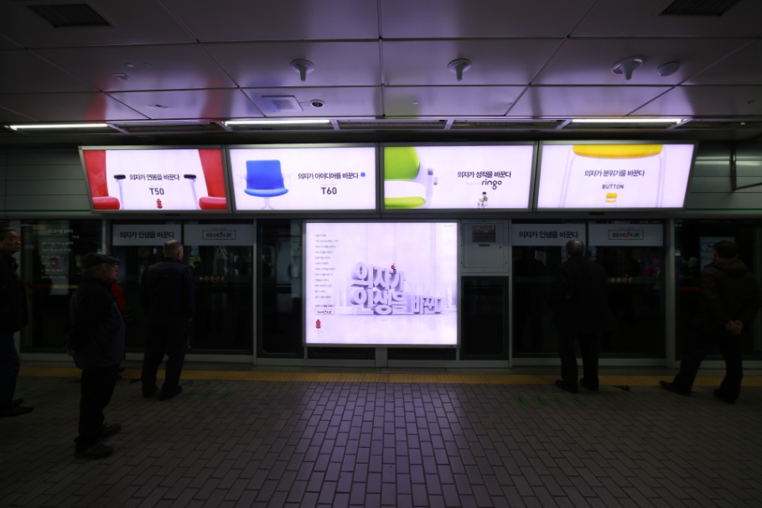
형 태 | 구성요소 | 규격(m) | 수 량 | 비 고 | 광 고 료 | 출 력 비
A Type | 벽면광고 | 2.1 * 1.7 | 1 | 조명 | 6,600,000 | \507,000
 | 상단광고 | 1.9 * 0.9 | 4 | 조명
 | 스티커광고 | 1.0 * 0.3 | 4 | 비조명
퍼시스

Slide 5
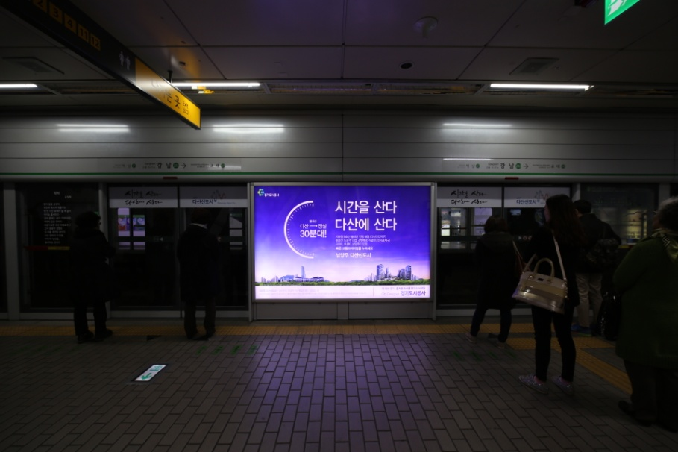
형 태 | 구성요소 | 규격(m) | 수 량 | 비 고 | 광 고 료 | 출 력 비
B Type | 벽면광고 | 2.6 * 1.7 | 1 | 조명 | \3,700,000 | \250,000
 | 스티커광고 | 1.0 * 0.3 | 4 | 비조명
경기도시공사

Slide 6
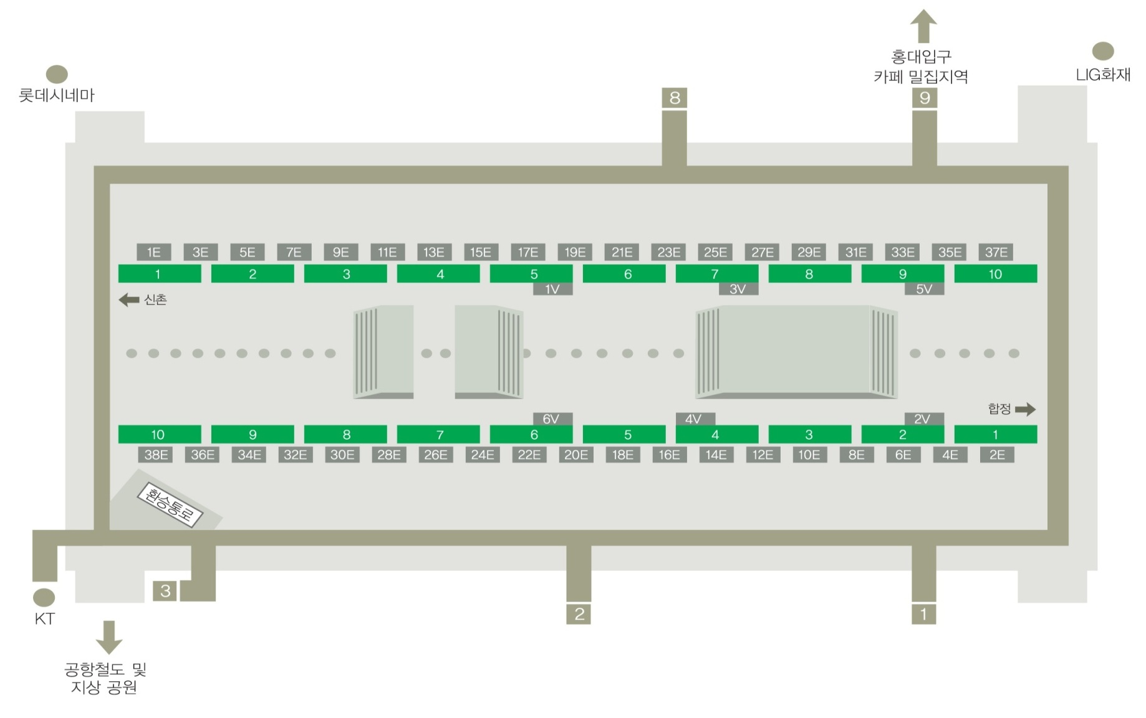
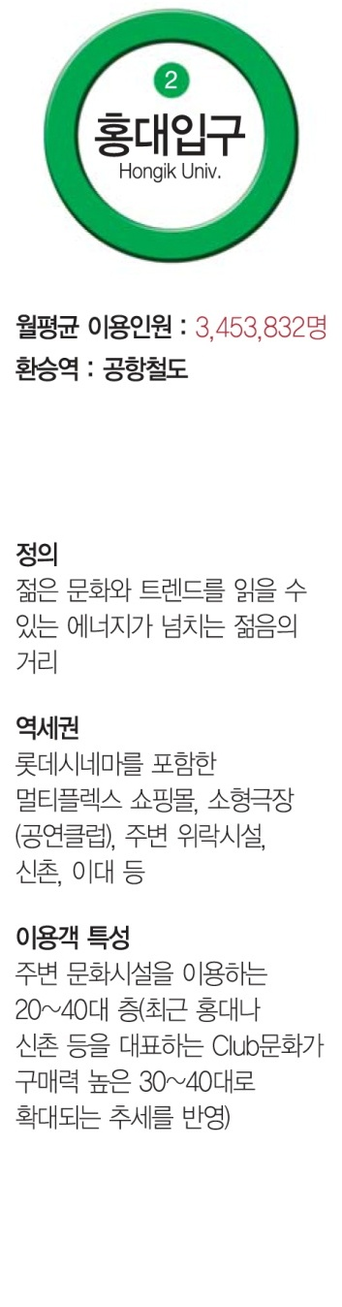
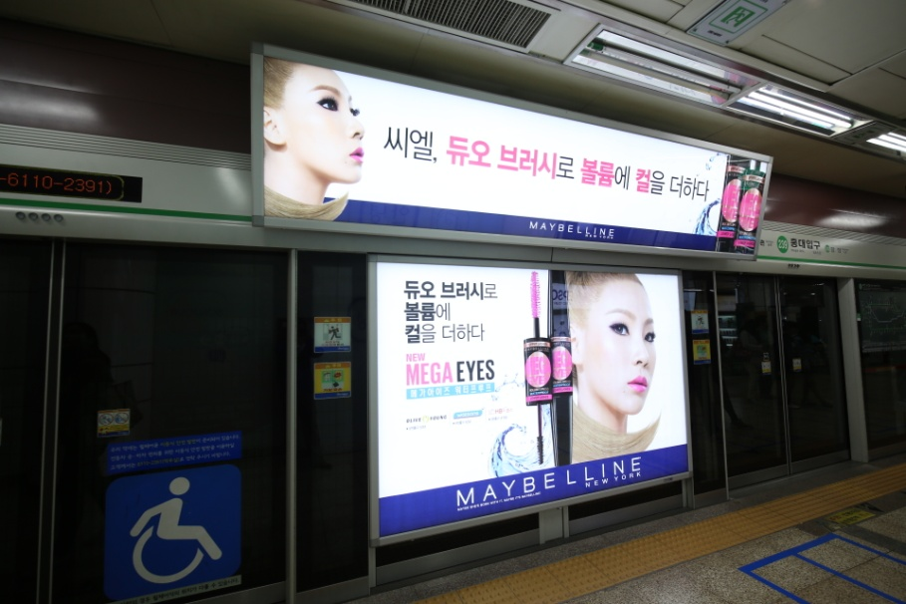
형 태 | 구성요소 | 규격(m) | 수 량 | 비 고 | 광 고 료 | 출 력 비
E Type | 벽면광고 | 2.6 * 1.7 | 1 | 조명 | \5,000,000 | \391,000
 | 상단광고 | 3.8 * 0.9 | 1
로레알

Slide 7
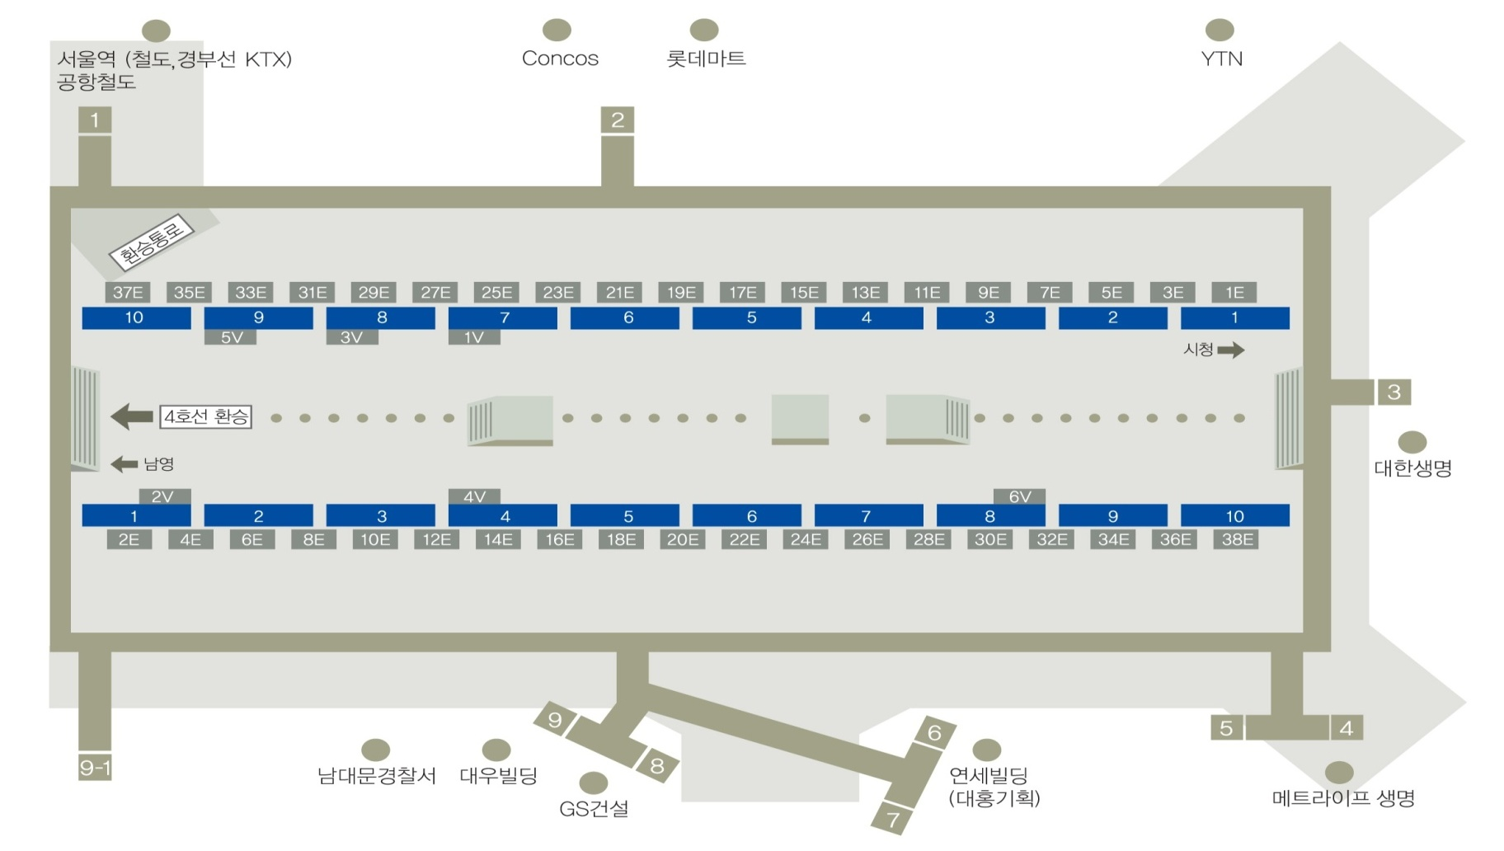
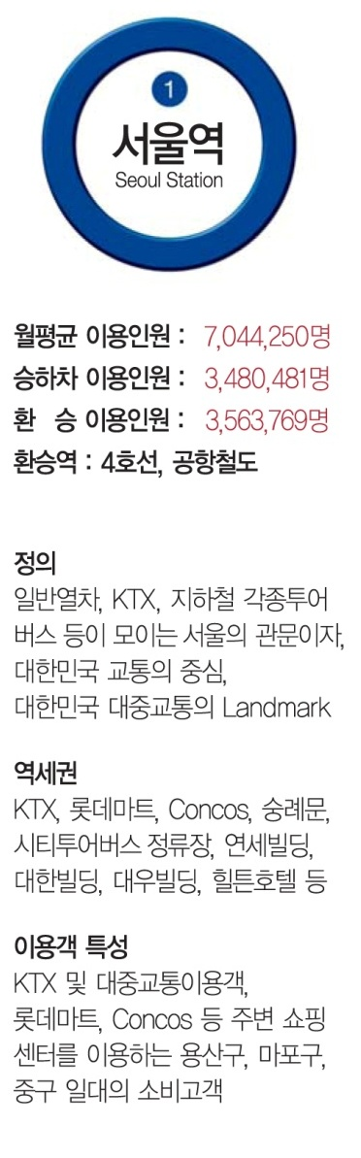
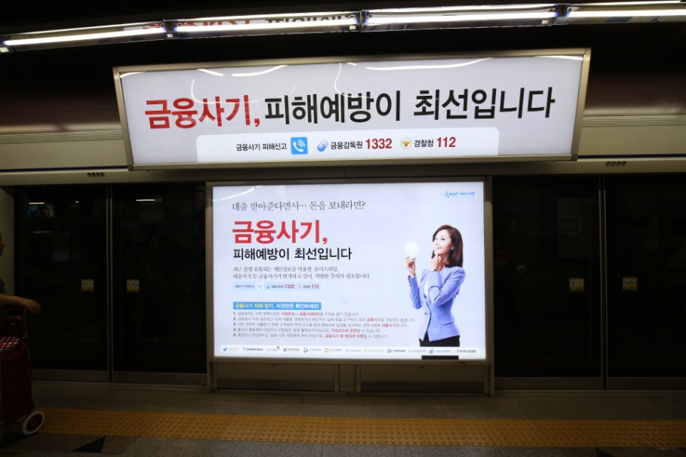
형 태 | 구성요소 | 규격(m) | 수 량 | 비 고 | 광 고 료 | 출 력 비
E Type | 벽면광고 | 3.8 * 0.9 2.6 * 1.5 | 1 | 조명 | \5,000,000 | \391,000
금융감독원

Slide 8
^{와이드칼라 및 포스터}

Slide 9
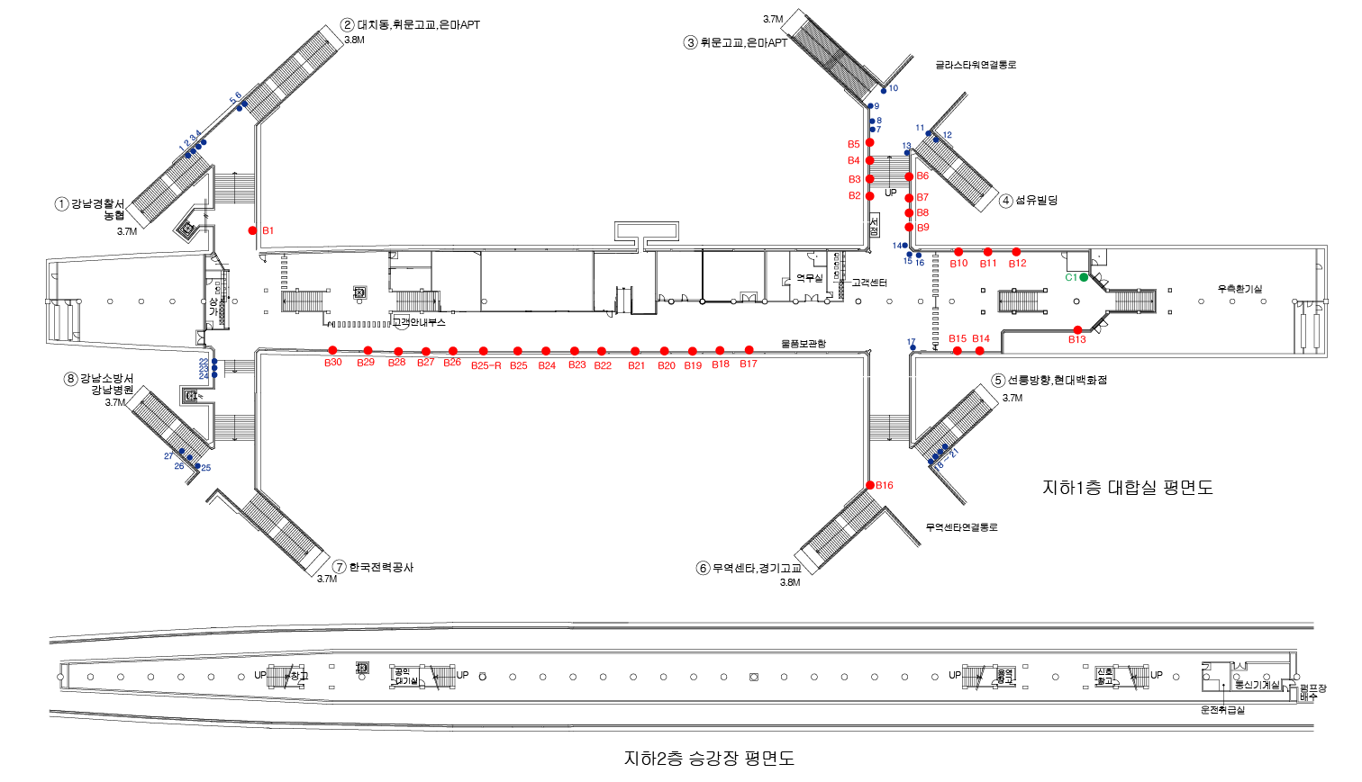
삼성
2호선
(SA등급)
인가 : 400*225 - 30 / 300*200-1 / 포스터 - 27
번호 | 월 판매단가 | 번호 | 월 판매단가
B1~B9 | 3,000,000 | C1 | 3,500,000
 |  | 포스터 | 300,000
B10~B15 | 4,500,000
B16~B30 | 4,000,000
포스터:P2,7,11,13,14,16,22 가능
역 관리번호 - 219

Slide 10
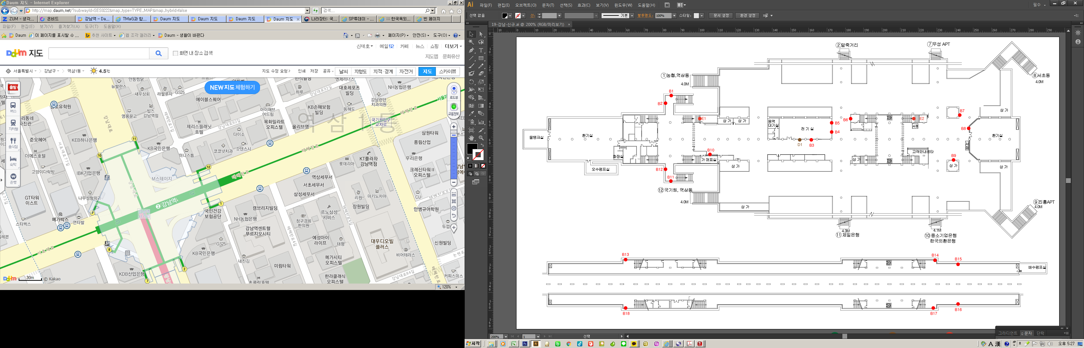
강남
2호선
(SA등급)
인가 : 400*225 - 18 / 250*120-2 / 200*150-1
번호 | 월 판매단가 | 번호 | 월 판매단가
B1,B2 | 4,000,000
B3~B10 | 4,500,000 | E1,E2 | 2,500,000
B11,B12 | 4,000,000 | D1 | 3,000,000
B13,15,16,18 | 3,000,000
B14,B17 | 3,500,000
역 관리번호 - 222

Slide 11

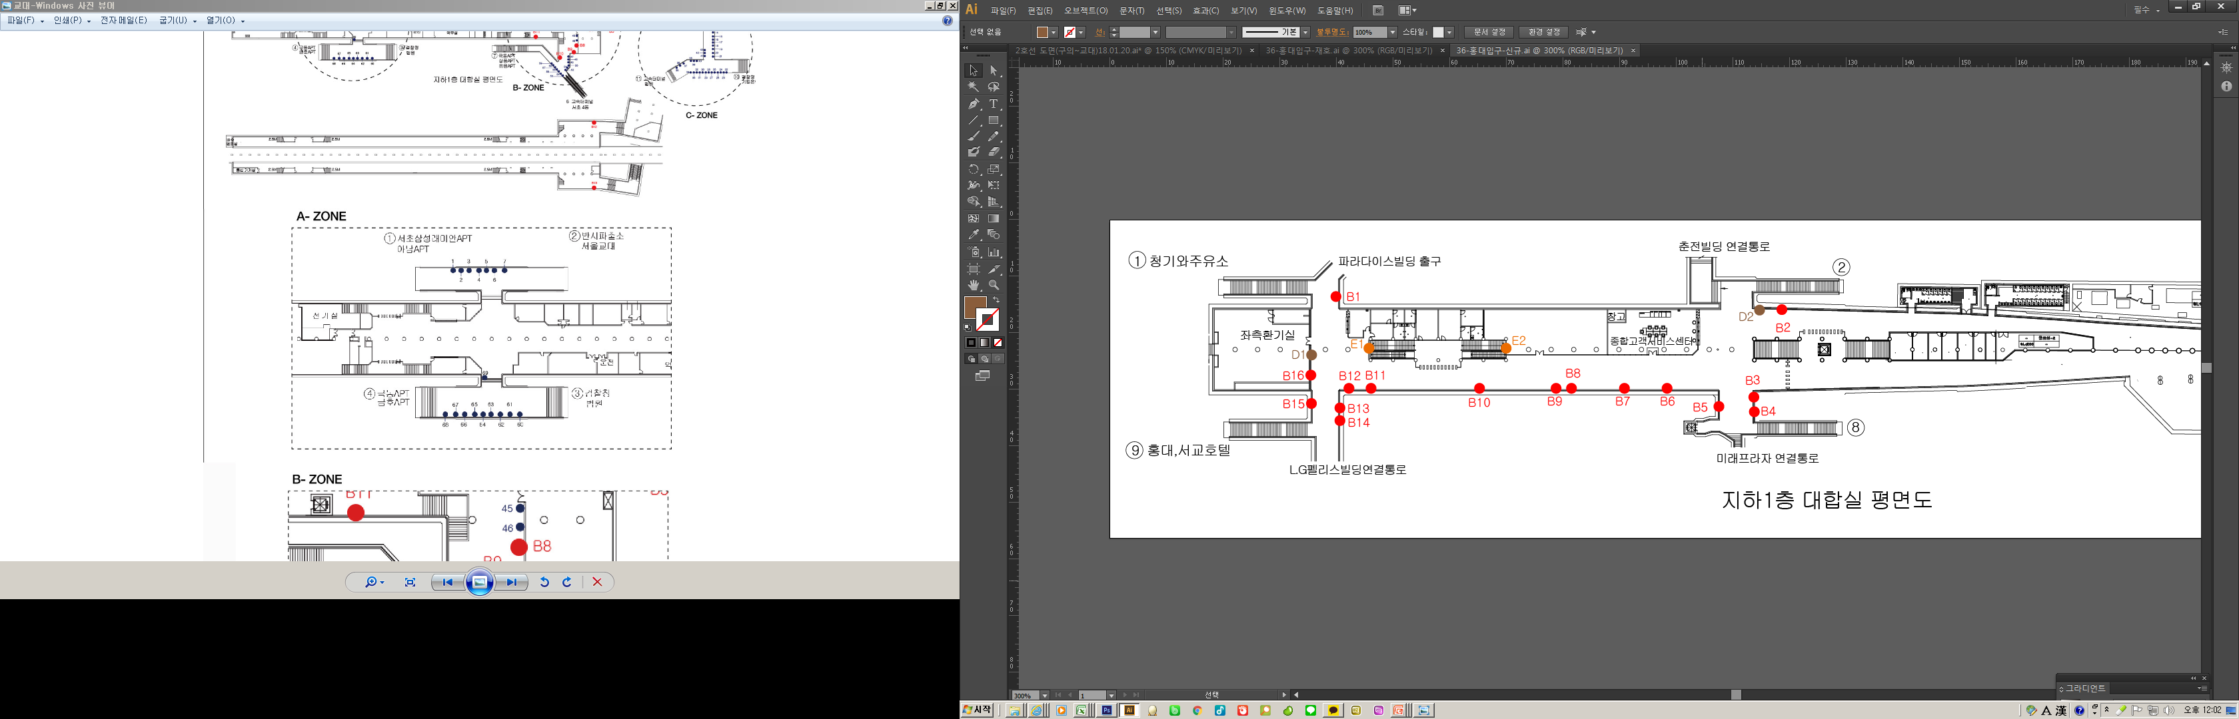
홍대
입구
2호선
(SA등급)
인가 : 400*225- 16 / 250*120-2 / 200*150 - 2
번호 | 월 판매단가 | 번호 | 월 판매단가
B1,B2 | 3,000,000
B3~B8 | 4,000,000
B9~B16 | 4,500,000
D1,D2 | 3,000,000
E1,E2 | 2,500,000
역 관리번호 - 239

Slide 12
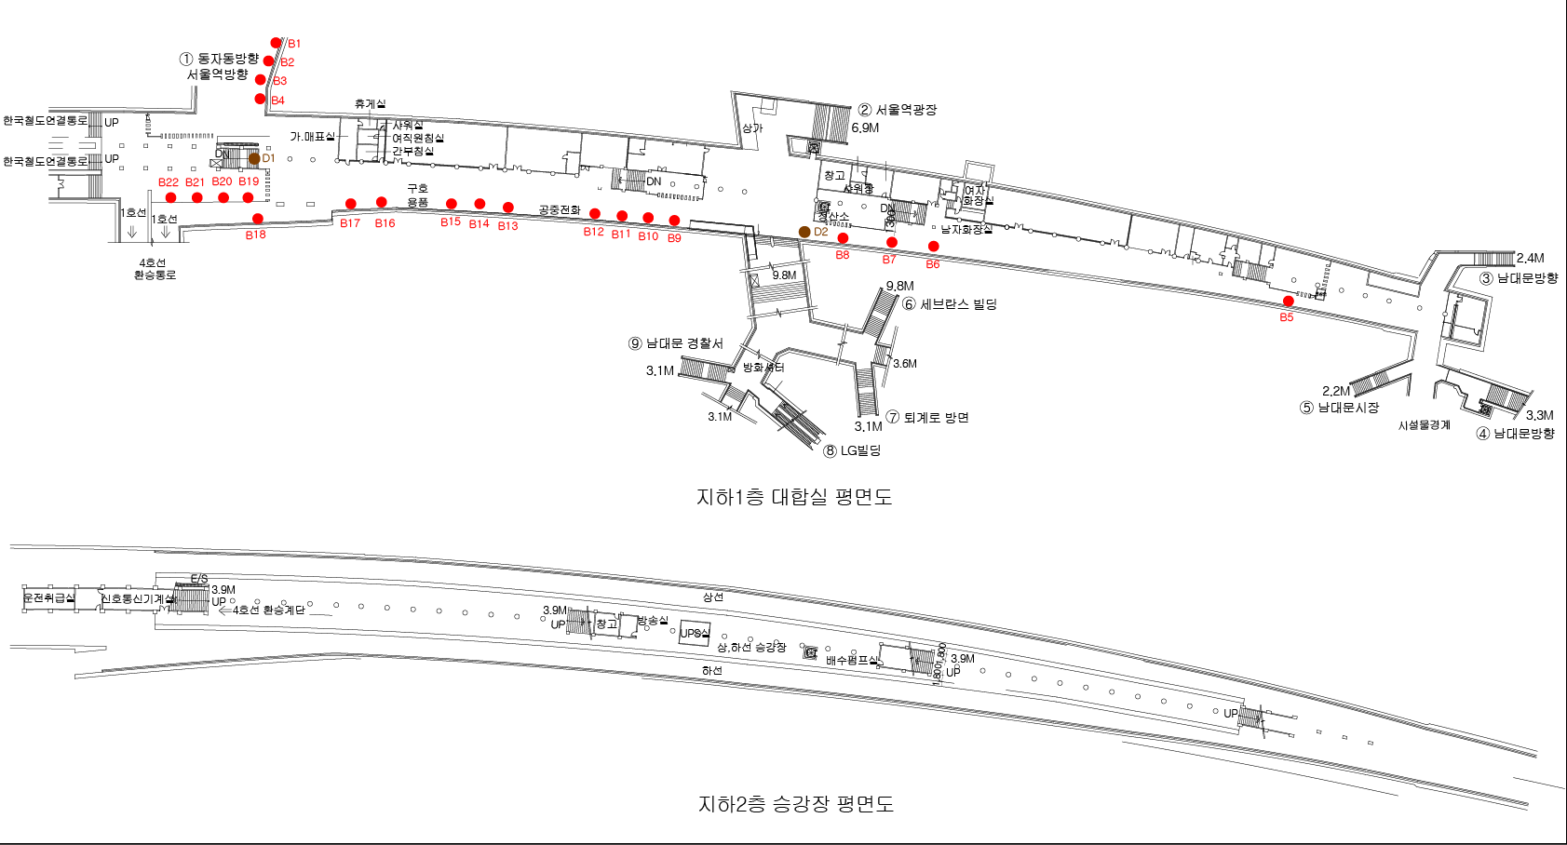
서울역
1호선
(SA등급)
인가 : 400*225-22 / 200*150 - 2
번호 | 월 판매단가 | 번호 | 월 판매단가
B1~B4 | 4,000,000 | D1 | 1,700,000
B5~B8 | 2,000,000 | D2 | 1,200,000
B9~B18 | 2,500,000
B19~B22 | 3,000,000
역 관리번호 - 150

